Slide 1
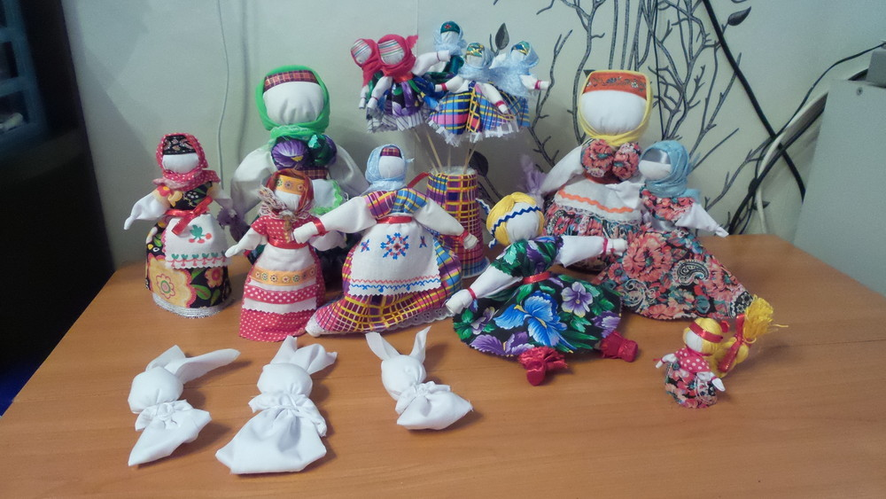
НАРОДНЫЕ КУКЛЫ
Подготовила: воспитатель
Щетинина Ирина Николаевна
МБДОУ «Детский сад «Аленка»

Slide 2
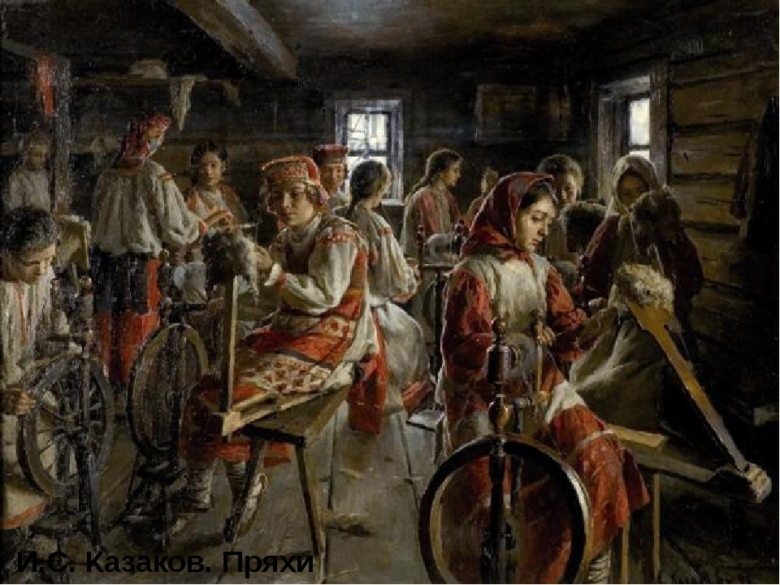
ПОСИДЕЛКИ

Slide 3
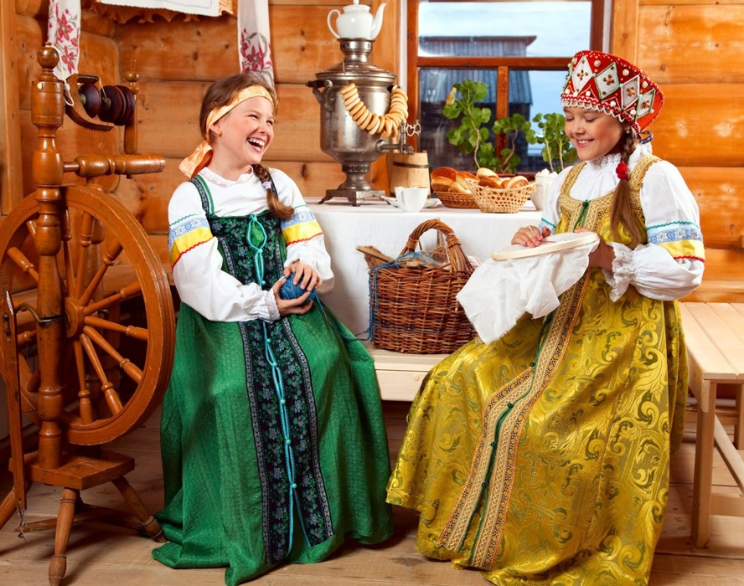
ДЕТИ НА ПОСИДЕЛКАХ

Slide 4
КУКЛЫ

Slide 5
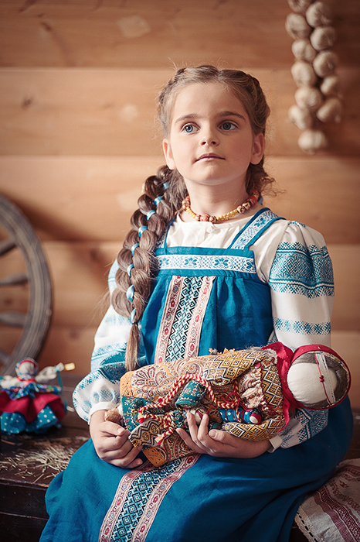

Slide 6
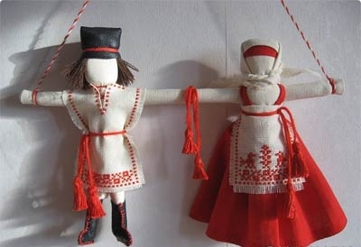
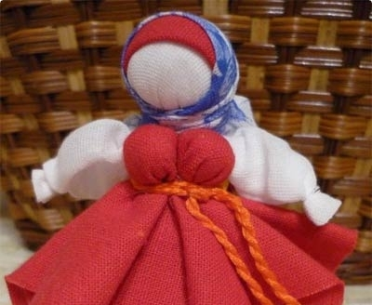
Всех кукол наряжали в красивые платья, которые делались с особым смыслом – каждый наряд означал что-то своё. Но в любом наряде должен был присутствовать красный цвет. Цвет солнца, здоровья, радости, тепла, так же считали, что красный цвет оберегает от сглаза и бед.

Slide 7
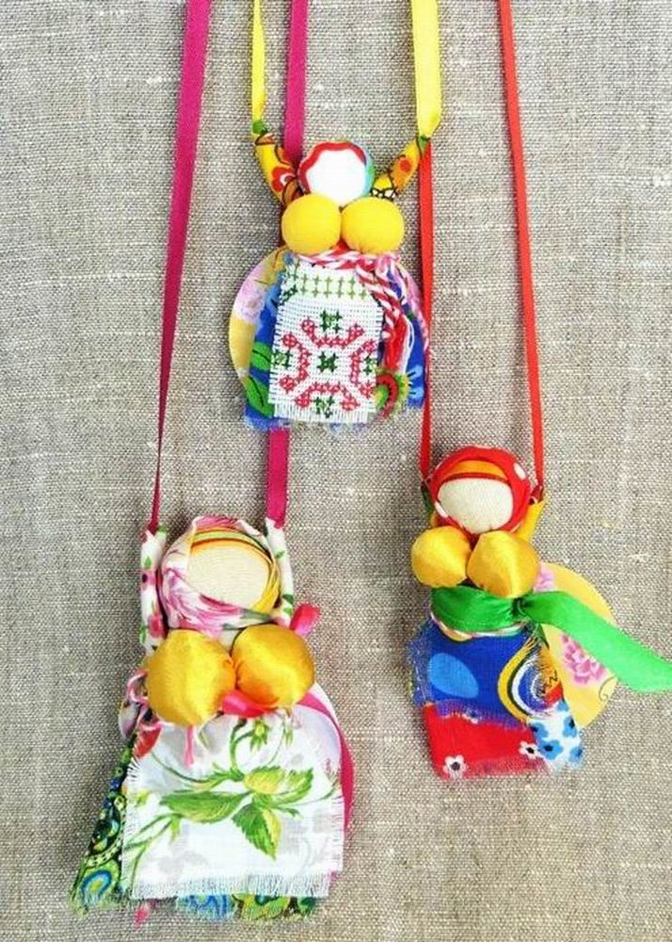
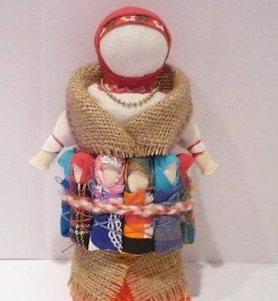
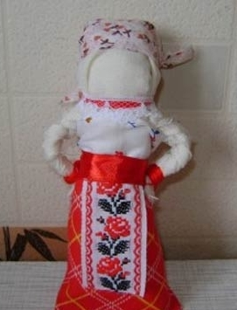
КУКЛЫ-ОБЕРЕГИ КУКЛЫ ОБРЯДОВЫЕ
ИГРОВЫЕ КУКЛЫ

Slide 8
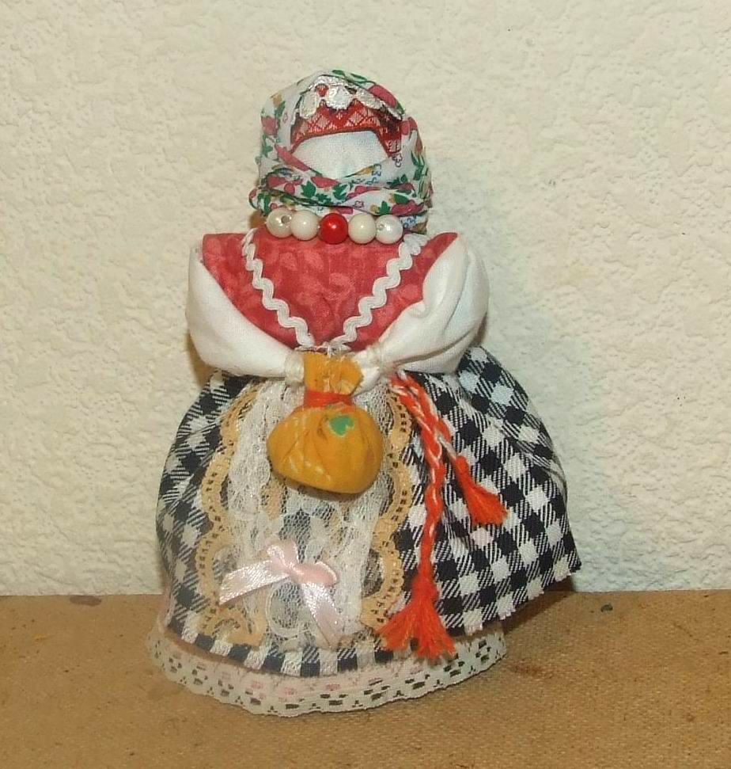
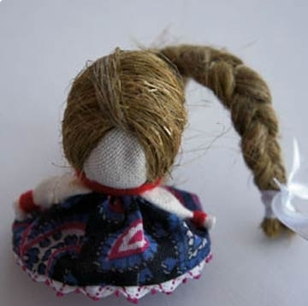
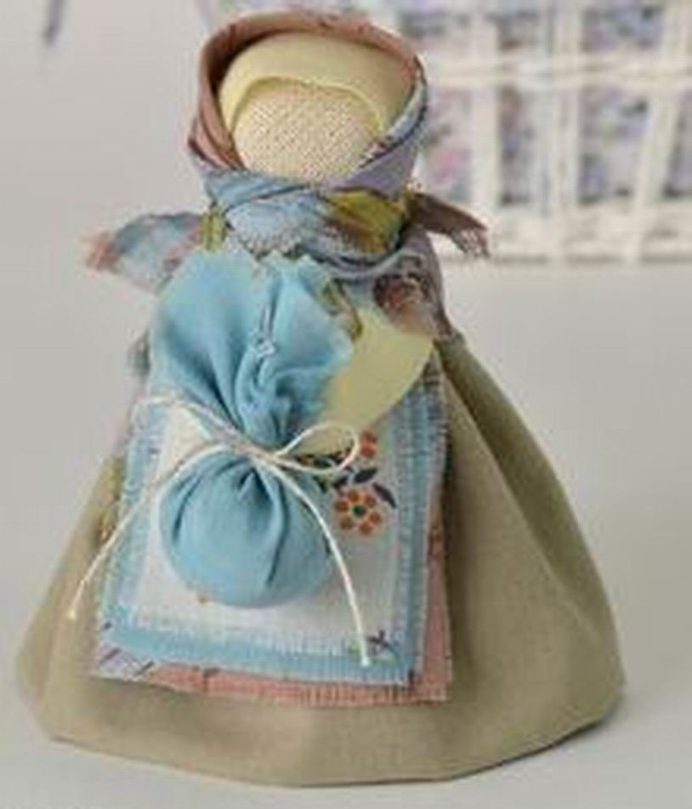
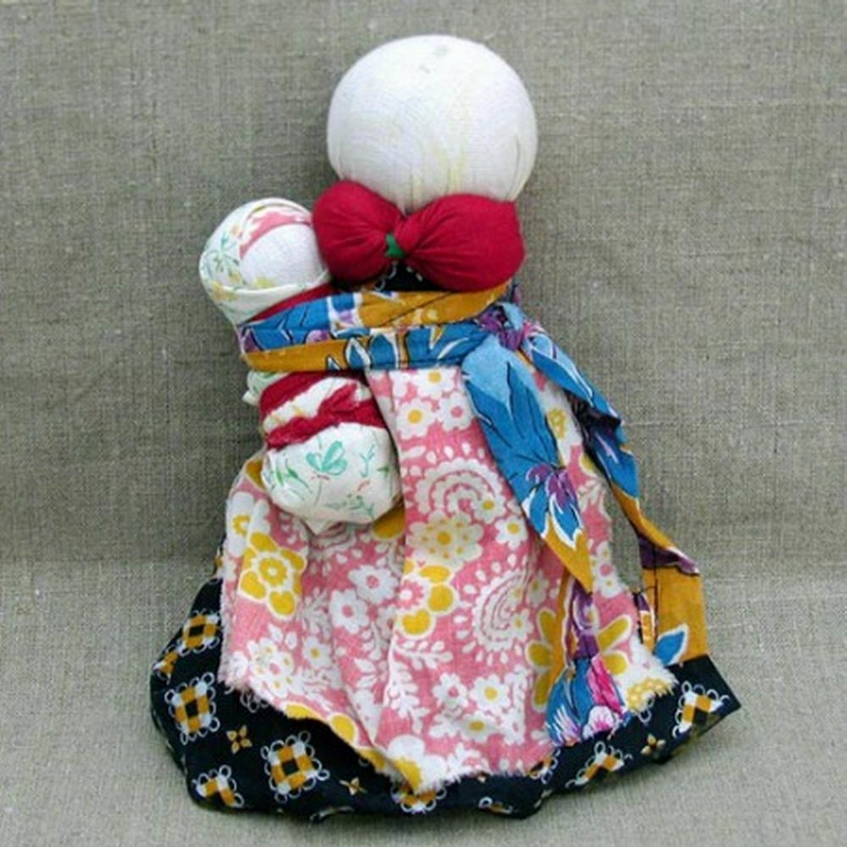
КУКЛЫ-ОБЕРЕГИ
НА СЧАСТЬЕ
НЕРАЗЛУЧНИКИ
ДЕСЯТИРУЧКА
ТРАВНИЦА
БЕРЕГИНЯ
ДОМОВУШКА
ПОДОРОЖНИЦА
ЗОЛЬНАЯ

Slide 9
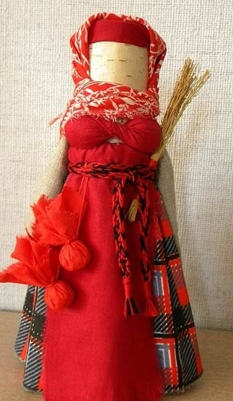
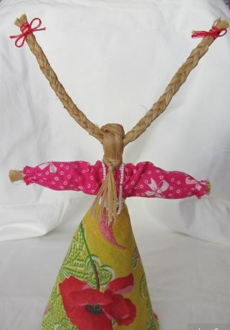
ОБРЯДОВЫЕ КУКЛЫ
ВЕСНЯНКА
КУПАВКА
МАСЛЕНИЦА
КОЛЯДА
ПЛОДОРОДИЕ
НЕРАЗЛУЧНИКИ
КОЗА

Slide 10
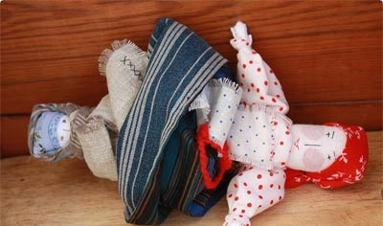
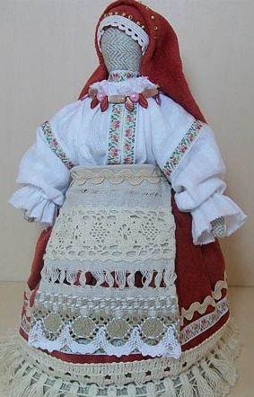
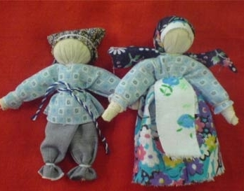
ИГРОВЫЕ КУКЛЫ
ПЕРЕВЕРТЫШИ
МАЛЫШОК-ГОЛЫШОК
СУДАРУШКА
БАРЫНЯ
ЗАЙЧИК НА ПАЛЬЧИК
СТРИГУШКА

Slide 11
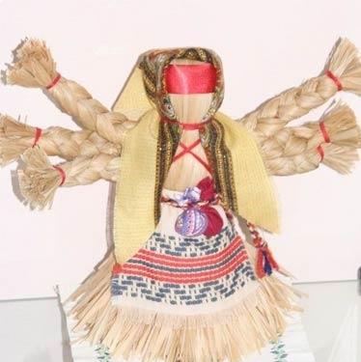
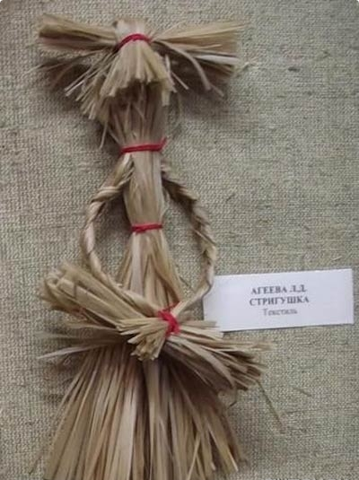
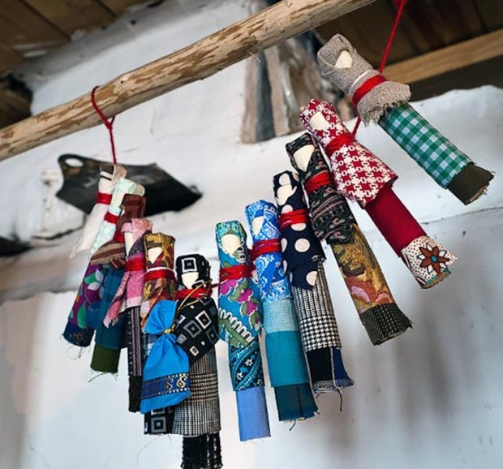

Slide 12
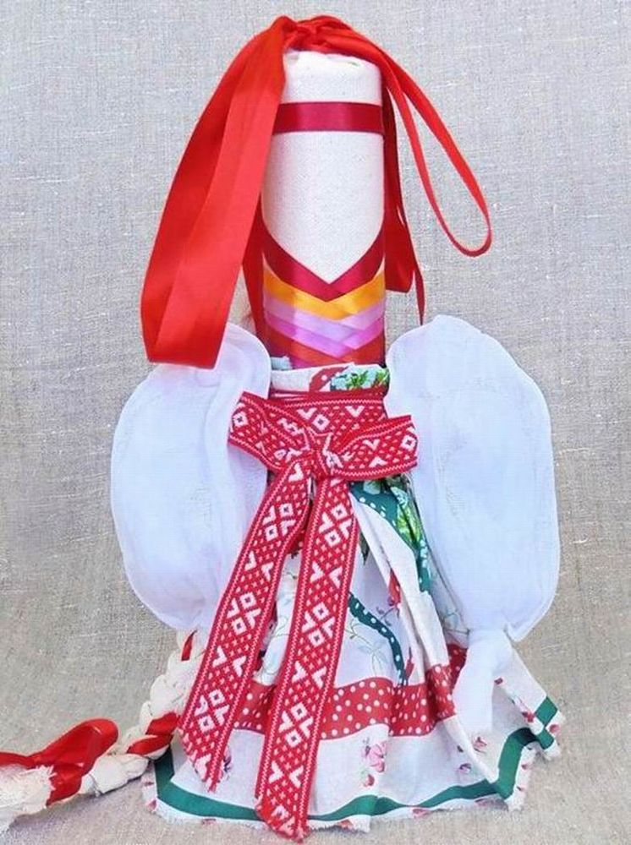
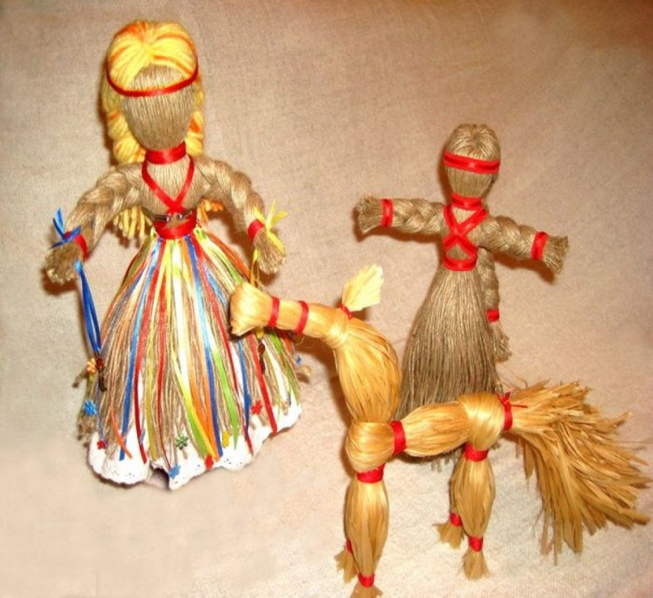

Slide 13
СПАСИБО ЗА ВНИМАНИЕ

